Slide 1
美洲華語第三冊
第七課第二週(繁)

Slide 2
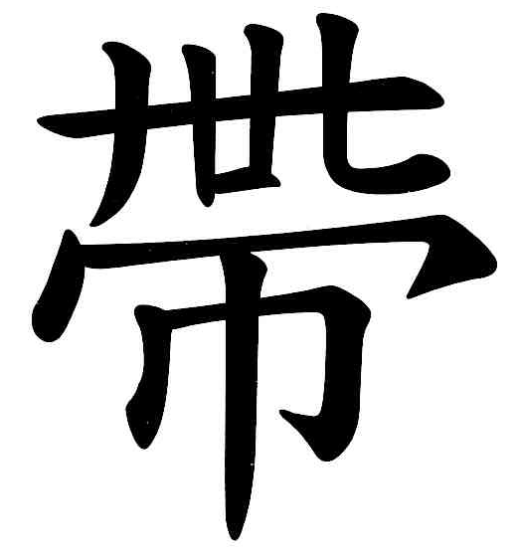
猜
字
遊
戲

Slide 3
猜
字
遊
戲

Slide 4
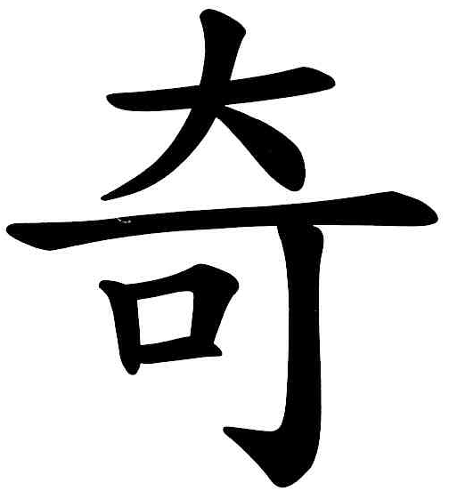
猜
字
遊
戲

Slide 5
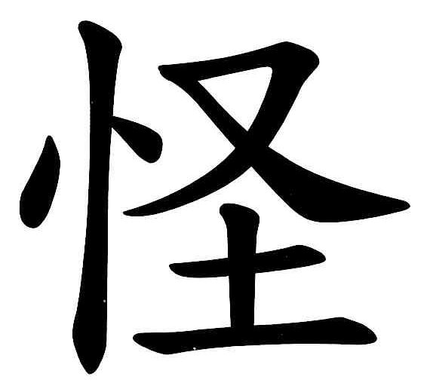
猜
字
遊
戲

Slide 6
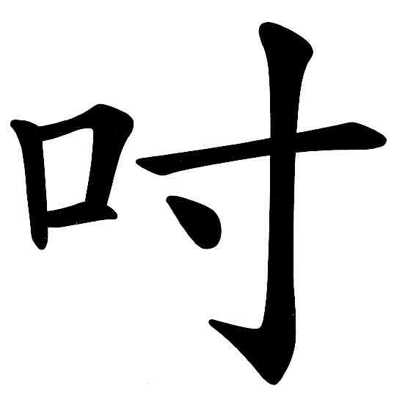
猜
字
遊
戲

Slide 7
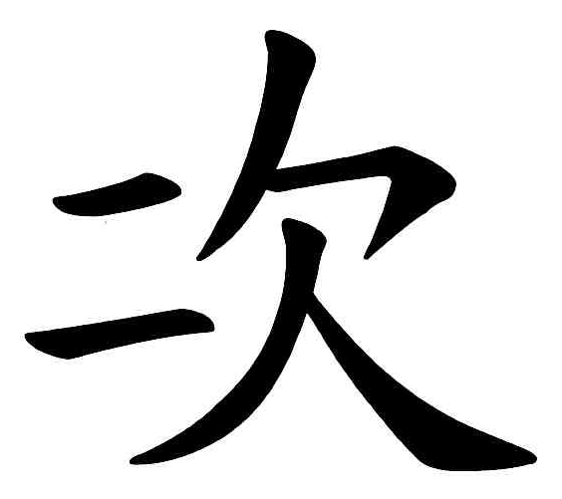
猜
字
遊
戲

Slide 8
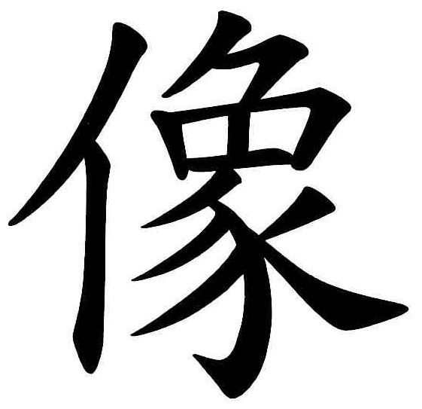
猜
字
遊
戲

Slide 9
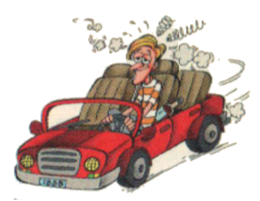
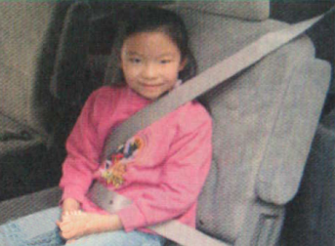
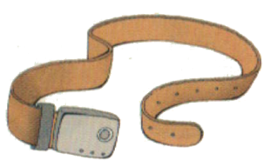
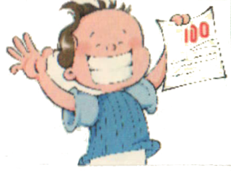
連連看
皮帶
全部都對
不安全
安全帶
1 2 3 4

Slide 10
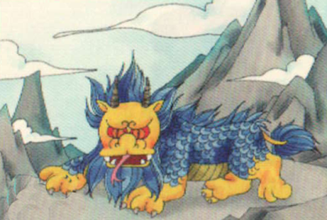
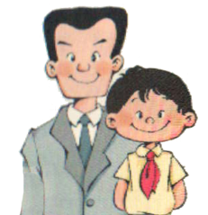
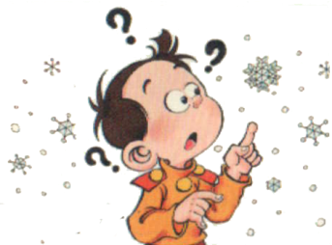
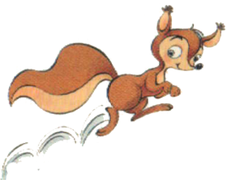
連連看
長得很像
怪獸
跳三次
他很好奇
1 2 3 4

Slide 11
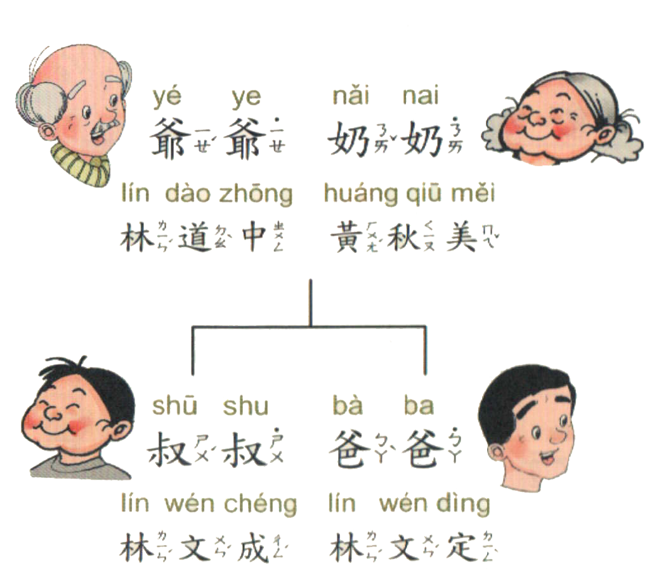
填空
? ? ?
? ?

Slide 12
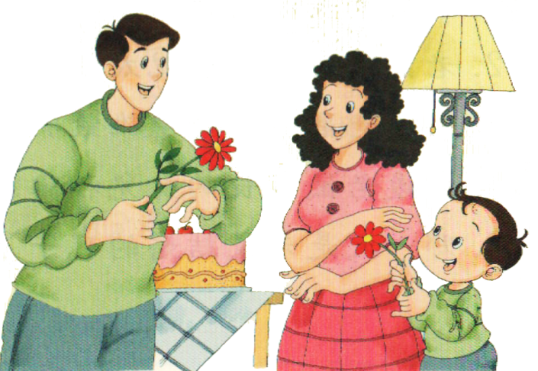
重組
媽媽說
快樂。
*爸爸
生日
跟

